Slide 1
Retour dans les lycées 2019-2020

Slide 2
Programme de la rencontre:
Présentation de la réforme
Présentation du Tutorat
Les filières MMOPK
Quelques dates
Questions/Débats

Slide 3
L’objectif : diversifier les profils donc l’important est d’exceller dans sa filière
Ne pas choisir à tout pris Maths, SVT et Physique mais plutôt des matières qui correspondent au profil du lycéen
Choisir son cursus post bac en fonction de ses choix au lycée
Les études de santé deviennent les études MMOP* (Médecine, Maïeutique, Odontologie, Pharmacie) * + Kinésithérapie depuis peu
REFORME DU LYCEE ET ÉTUDES DE SANTÉ
L’objectif : diversifier les profils donc l’important est d’exceller dans sa filière
Ne pas choisir à tout pris Maths, SVT et Physique mais plutôt des matières qui correspondent au profil du lycéen
Choisir son cursus post bac en fonction de ses choix au lycée
Les études de santé deviennent les études MMOP (Médecine, Maïeutique, Odontologie, Pharmacie)

Slide 4
Voies d’accès aux filières MMOPK
Majeure santé
Mineure santé
Via parcours d’auxilliaires médicaux
Parcours autres
¾ d’enseignement santé
¼ santé
Changement d’université possible
Si l’école le permet
¼ autres
¾ autres
Admission via d’autres grades, titres diplômes
+ Module d’anglais
Validation de la mineure obligatoire
Programme fac dépendant

Slide 5
Conditions d’une licence santé
Mineure santé
Au moins 10 ECTS = 100h de cours
Socle de connaissances et compétences
Module de préparation aux épreuves d’admission
Evalue des compétences transversales
A différencier de la validation de l’année de licence
Module de découverte des métiers de la santé
Préparer son projet professionnel
Trouver la voie qui vous correspond le mieux

Slide 6
MAJEURE SANTÉ
Admission via Parcoursup selon modalités d’une voie non sélective.
Conditions d’admission :
Attention l’accès aux autres métiers de la santé ou à une L2 à mineure santé nécessite d’avoir validé son année. Si l’étudiant n’a pas validé son année il devra s’inscrire dans une autre licence et ne pourra plus avoir accès aux filières MMOPK.

Slide 7
MINEURE SANTÉ
Depuis n’importe quelle licence à condition qu’elle offre une mineure santé
Conditions d’admission :
Attention : si l’étudiant redouble sa licence il ne pourra pas accéder aux filières MMOPK.
Précision : le nombre de places pour les filières MMOPK ne sera pas le même en L1, L2 et L3. Comme les étudiants de L3 auront logiquement un meilleur niveau que ceux de L1, le nombre de places et donc le pourcentage de réussite sera plus élevé.

Slide 8
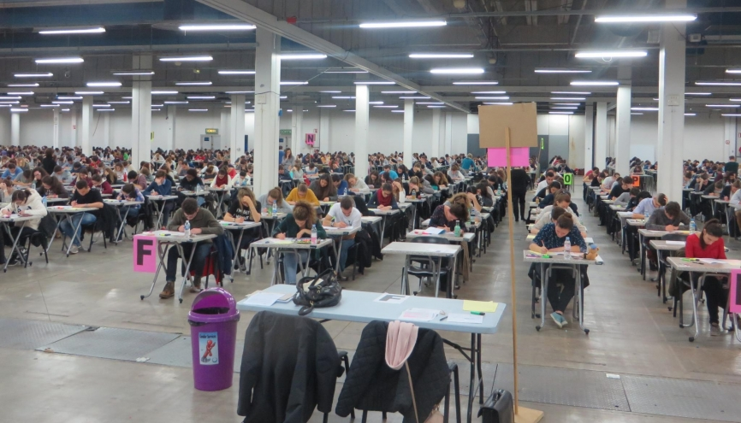
L’examen
Admissibilité = valider la licence
Contrôles continus / partiels
1er classement par évaluation du dossier
Permet aux grands admissibles d’accéder directement aux études de santé (<50%)
Admission
Oral et/ou écrit + évaluation du dossier
2ème classement
Déterminer les autres étudiants reçus (>50%)

Slide 9
IMPORTANT
« Suppression du NC » = la faculté fixe le nombre d’étudiants admis en 2ème année en fonction des besoins nationaux et territoriaux
Arrêt du redoublement à proprement parler : un étudiant qui échoue au portail santé pourra tenter une seconde fois d’accéder aux filières MMOPK via la mineure santé ; pour cela il doit avoir validé un certain nombre d’ECTS et avoir eu de bons résultats dans la mineure licence.
L’étudiant qui tente d’intégrer une filière MMOPK via la mineure santé directement peut le faire deux fois.
Mineure Santé très fortement conseillée pour :
- lycéens qui ne sont pas certains de vouloir se lancer dans des études de santé
- étudiants qui veulent faire pharmacie (car la licence chimie prépare mieux)
Examen toujours très sélectif mais à l’écrit ET à l’oral

Slide 10
SCHÉMA RÉCAP MMOP
Majeure santé
Mineure santé
Pas de redoublement
Réitérer les vœux parcoursup
Epreuve d’admissibilité
Epreuve d’admissibilité
OU
Epreuve d’admission
(sauf pour les grands admissibles)
Passage dans l’année supérieure
Passage dans l’année supérieure
Accès à la mineure santé via Parcoursup
Accès à la 2ème (ou 3ème année) de la filière choisie

Slide 11
Routine de l’étudiant en licence santé

Slide 12
Les cours
Ils se déroulent le matin dans les amphis, et les ED (enseignements dirigés, en petit comité) sont généralement l’après-midi.
Attention ! Il faut être attentif car des informations inédites sont données à l’oral par les professeurs

Slide 13
La Bibliothèque Universitaire
Pour beaucoup d’étudiants, elle devient vite une seconde maison : on y travaille de nombreuses heures par jour et on y fait la connaissance d’autres étudiants.
C’est un lieu de travail stimulant, avec une ambiance de concentration idéale.
Ouverture :
lundi – vendredi 8h30-22h,
Samedi 10h-20h

Slide 14
Autre parti pris : rester chez soi
Travailler chez soi évite de perdre du temps dans les transports, d’être déconcentré(e) par ses voisins de BU
Permet d’être comme dans une bulle, au maximum de sa concentration.
Il faut pouvoir avoir un espace de travail adapté
A vous de tester ces espaces de travail et de voir lequel vous convient le mieux !

Slide 15
Le tutorat : Quelle aide apportons-nous?

Slide 16
PÔLE QCM EN LIGNE
PÔLE REPROGRAPHIE
QCM disponibles sur le site du tutorat.
Les étudiants s’entraînent seuls, n’importe où et n’importe quand sur des questions types concours.
Ils se corrigent de manière autonome grâce à une correction détaillée.
Fiches recap pour vous aider dans vos révisions
TUTORAT UPEC
PÔLE OREO
PÔLE BIEN ÊTRE
Association des tutorats de l’UPEC
Double parrainage
RDV OREO toutes les semaines
Missions Salons / JPO / Retour dans les lycées
Guides : OREO, Tuto, Filières
Stages de découverte
Prépa Louise Michel
Tut’ défoule (2 fois / semaine)
Tuto parents (2 séances au début de chaque semestre)
Goûter du CBG
Postes instagram
Ateliers Yoga + Naturopathe
PÔLE ED
PÔLE CB
Cours en petit groupe
Le tuteur explique le cours et répond à toutes les questions des étudiants
Réalisation de CB de qualité
Permet un entraînement hebdomadaire
Objectif de création avec la réforme
Pôles existants pré et post réforme

Slide 17
Les filières MMOPK

Slide 18
Médecine
Minimum 6 ou 7 ans d’études après admission
Stage infirmier de 3 semaines après l’admission
2ème et 3ème années: des stages de 10 semaines à l’hôpital
4ème à 6 ème année : externat.
Sur toute l’année : stages le matin puis cours obligatoires l’après-midi.
Après la 6ème année : spécialisation au cours de l’internat (3 à 6 ans)

Slide 19
Maïeutique : Sage-femme
Elles durent 4 ans (après admission)
Cours théoriques et stages
La sage-femme a pour rôle de prendre en charge les grossesses qui se déroulent bien

Slide 20
Odontologie : dentaire
5 ans après admission
A Créteil, deux écoles de dentaire sont accessibles : l’une à Montrouge et l’autre à Paris
Les études commencent par un stage infirmier
Cours et stages pendant le cursus

Slide 21
Pharmacie
Les études durent 5 à 8 ans après l’admission selon l’orientation choisie (Officine, industrie ou hôpital).
Stages et cours théoriques.

Slide 22
Kinésithérapie (à part)
La voie d’accès est la même que pour les autres filières (communiqué le 21/01/20)
4 ans d’études après la PACES
À Créteil : 4 écoles différentes
2 d’entre elles sont publiques (200€ l’année environ)
2 sont privées (plusieurs milliers d’euros)
Cours pratiques (apprentissage du massage) et théoriques et stages

Slide 23
DATES DES PORTES OUVERTES
01/02 : Paris Sorbonne (Paris VII) ; Paris-Sud Orsay (Paris XI)
05/02 : Paris-Ouest Versailles St-Quentin
29/02 : Descartes (Paris V) ; Diderot (Paris VI)
07/03 : Paris-Est Créteil (Paris XII) ; Paris-Nord Bobigny (Paris XIII)
Journées d’immersions sur inscription (pendant les vacances de février à Créteil)

Slide 24
MERCI INFINIMENT POUR VOTRE ATTENTION N’HESITEZ PAS A POSER DES QUESTION
Ecrit par Mathilde Jan VP OREO 2019-2020
Avec l'aide de Juliette JAN, Colombe Chédal et l’ANEMF
www.tutoratparis12.fr
tutoratparis12@gmail.com
Tutoratparis12
Tutorat Santé Paris 12

